Slide 1
賽務說明會
2021公斷盃青年律師模擬仲裁庭辯論賽
Notes:
首先非常感謝各位熱血的青年律師今天前來參加2017年公斷盃的賽務說明會。我是這場活動的負責人，我叫馥安，很開心認識大家。今天會場只有我跟你們，所以大家就像來聊天喝茶一樣，不用拘謹☺

Slide 2
說明會流程
賽制說明
賽務時程表
書狀撰寫
比賽規則
Ｑ＆Ａ時間
抽籤
Notes:
今天說明會的流程呢，就是我會先講解賽制，還有一些注意事項，等等也帶大家看一下比賽場地。然後看看各位有沒有什麼問題。
沒有問題的話，這個流程結束之後我們會進行公開抽籤，抽籤的過程將會直播。
最後我們會合照留念。

Slide 3
賽務時程表
9/15
說明會
10/16-17
初賽
10/29
決賽
(注意地點改為漢來飯店)
Notes:
那麼話不多說，我們直接從

Slide 4
賽制說明

Slide 5
賽程
初賽（10/16-17）:
循環賽，決定兩隊晉級
決賽（10/29上午）

Slide 6
初賽循環賽
10/16 初賽賽程
時間/場地 | 第四會議室 | 第五會議室
0930-1130 | 01 v. 02 | 03 v. 04
1300-1500 | 03 v. 01 | 04 v. 02
1500-1700 | 02 v. 03 | 01 v. 04
(列名在前者為聲請人方，後者為相對人方)
Notes:
等一下會按照這個賽程抽籤
參觀場地
每個隊伍會比到三場，可能兩正一反 或兩返一正
從早上八點半比到晚上六點半
七點宣布晉級隊伍

Slide 7
決賽晉級方式
先比「勝場數」
勝場數相同者，比隊伍積分
積分相同者，比相互勝負關係
取2隊晉級決賽，積分最高者扮演相對人，積分次高者扮演聲請人。
Ｑ：積分如何計算？
➔辯士分數加總

Slide 8
辯士評分
兩位辯士加總＝100 即為團隊總分
每個評審各打一份，各項分數均為整數
Notes:
增加一個違規欄位

Slide 9
比賽規則
每場辯士2人，場上可有1-2位隊友在旁提供資料，場上隊員得使用電子設備。
其餘隊員與教練可以入場旁聽，但不得以任何方式與場上隊員溝通，亦不得使用電子設備。
隊伍不得以任何形式向評審透露自己就讀之學校或服務機構名稱，但隊伍之間不在此限。
除決賽外，各場次比賽僅允許該場次參賽隊伍相關人員入場。
Notes:
每個違規扣1分

Slide 10
比賽進行
Notes:
每個違規扣1分

Slide 12
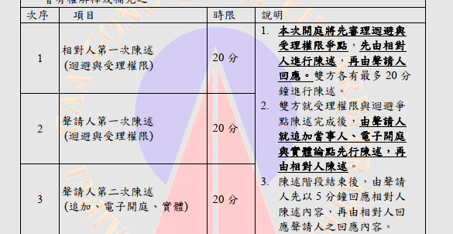
比賽進行

Slide 13
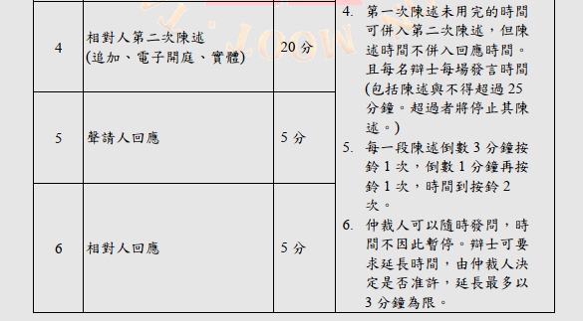
比賽進行

Slide 14
座位
仲裁庭
1
2
反一
反二
Ｏ
相對人
<====5
聲請人
Ｏ
正一
正二
3
4
6====>
Ｏ
Ｏ

Slide 15
獎項
團體
個人
冠軍
亞軍
季軍(因不滿八隊取消)
預賽最佳辯士
需以辯士身分出場至少兩次方有資格獲獎
決賽最佳辯士
傑出辯士x3
需以辯士身分出場至少兩次方有資格獲獎
參加獎

Slide 16
補貼
交通補貼：跨縣市交通以高鐵經濟艙票價為上限 (每人)，市區內（台北、高雄）則以每隊 2,000 元為 上限，均須提供相關單據。
住宿補貼：進入決賽之兩隊，本會將提供隊員高雄漢來酒店 10 月 28 日一晚之住宿（不含教練）。

Slide 17
爭點與陳述技巧
關鍵在於說服：反駁對手不是最重要的
爭點很多，時間控制與講清楚內容比較重要。
因本次爭點有許多都是新領域，除了法律解釋適用本身，可考慮加入「政策」、「事前觀點」的考量。
可使用的法源包括：
法院裁判
法務部的函釋
學說見解
外國實踐也可以法理的方式納入

Slide 18
爭點與陳述技巧
本仲裁事件董仲裁人是否應迴避?
除了法定事由外，仲裁人聲明書記載的事項有無效力？公道仲裁協會的仲裁人倫理規範？
IBA Guideline可供參考。
迴避制度的目的？

Slide 19
爭點與陳述技巧
本件「愛地球公司」、「路不轉公司」間有無仲裁協議？
仲裁協議的承繼問題
禁止轉讓條款是否產生影響？
准或不准可能產生什麼影響？

Slide 20
爭點與陳述技巧
「愛地球公司」聲請追加或準用民事訴訟法告知「頂得住公司」參加仲裁，應否准許？
追加：國際仲裁中的作法可做為法理援用
注意通常准或不准追加、合併，仲裁庭背後的考量？

Slide 21
爭點與陳述技巧
本仲裁事件詢問會是否均應改以線上方式進行？
線上仲裁與實體仲裁有何不同?
應考慮怎樣的仲裁原則？
相關法規應如何解釋?

Slide 22
重要問題答覆
題本所稱「下一次詢問會」:就是本屆比賽口頭陳述部分，包括16號之初賽跟29號決賽。後續之詢問會期程尚未安排。
題目中的疫情影響：本競賽中請假設全國一直到2021年9月30日才從3級警戒回到2級警戒，但專家多認為未來3-6個月很有可能再度回到3級。
題本第38頁證19 :該處資料為兩種原料、設備本身的價格變動，並非絕對數值。同時兩個價格之間也不能互相比較。

Slide 23
FAQ
可以使用ppt嗎？->No
可以使用道具嗎？->No
可以庭呈書狀嗎？->不允許
每次比賽辯士要相同嗎？ ->不必，但注意預賽最佳辯士得獎資格
如果沒有晉級，第二天要來嗎？->自行決定
疫情應變:可能取消或改採線上舉行，視防疫規定決定
Notes:
不能使用ppt
不能使用道具
可以庭呈自己的書狀，但不能有多餘的書狀（減輕大家負擔，請盡量在一份書狀中完整表達）
沒有規定兩位辯士要如何分配爭點，自行決定。不過就我所知，通常是一辯負責程序，二辯負責實體。
辯士不用相同，各隊自行安排
第二天不用來，可以出去玩。下午決賽開放旁聽，晚上會頒獎。要拿單據來退保證金

Slide 24
Thank You

